Slide 1
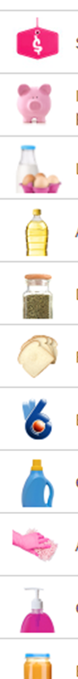
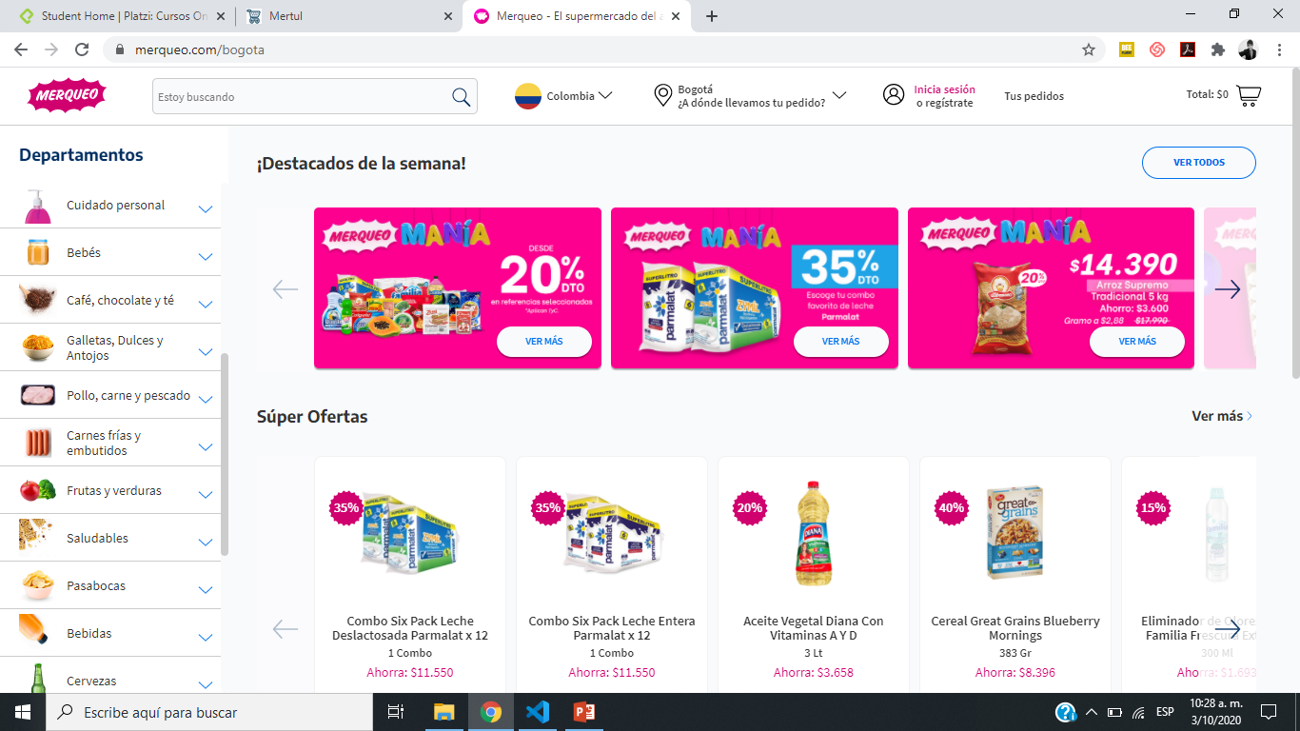
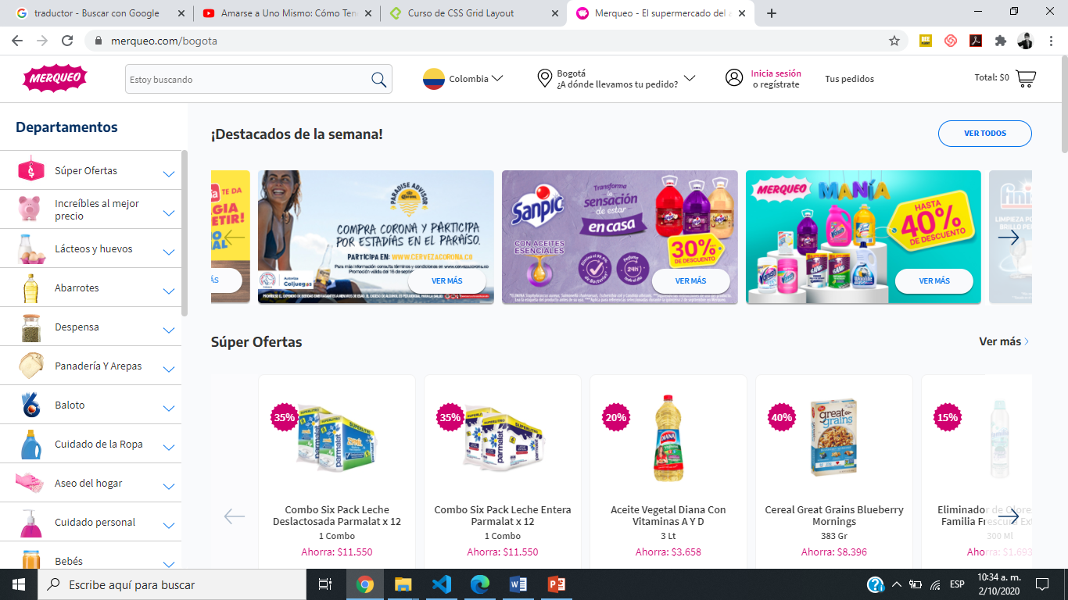

Slide 2
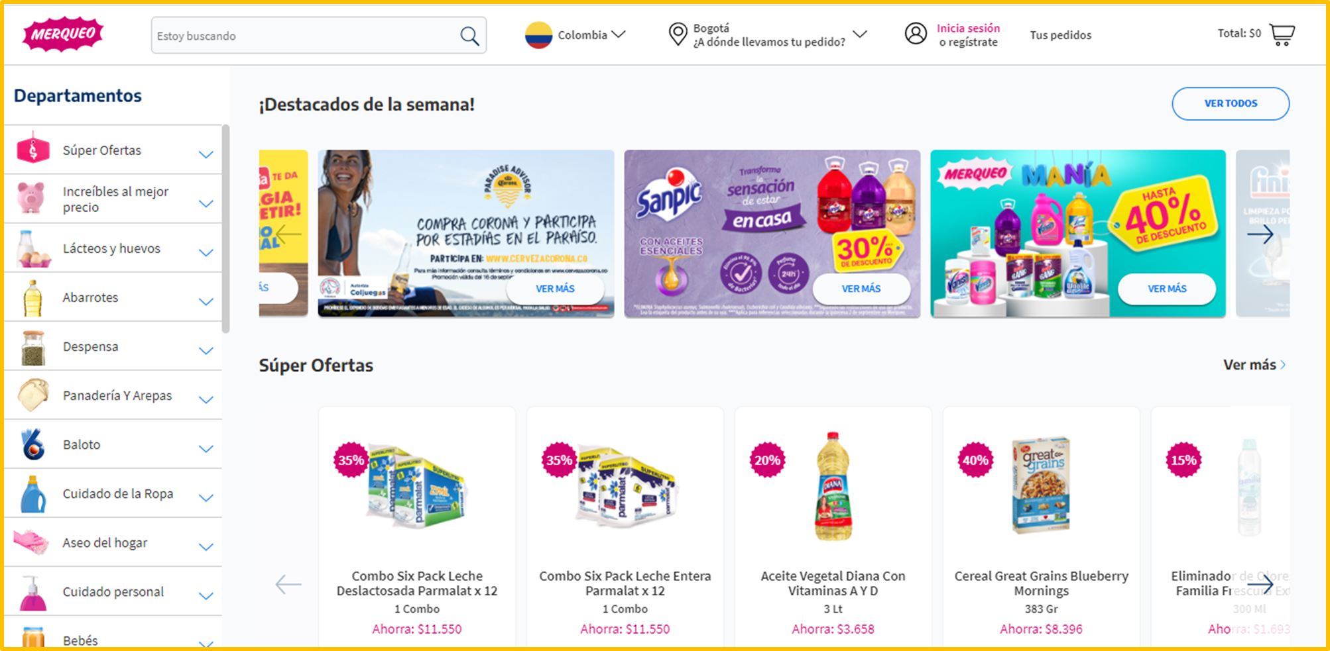

Slide 3
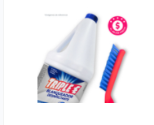

Slide 4
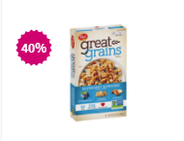
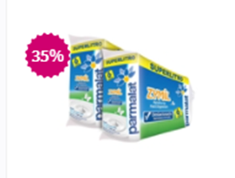
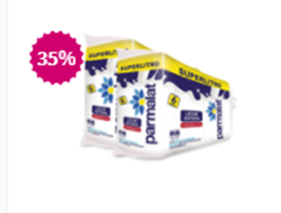


Slide 5
10.3%
26.4%
10.3%
19.1%
10.3%
11.7%
11.7%

Slide 6









Slide 8





Slide 9
Fondo de contraste
Fondo
Fondo
Promos y bordes t
Botones

Slide 10


Slide 11
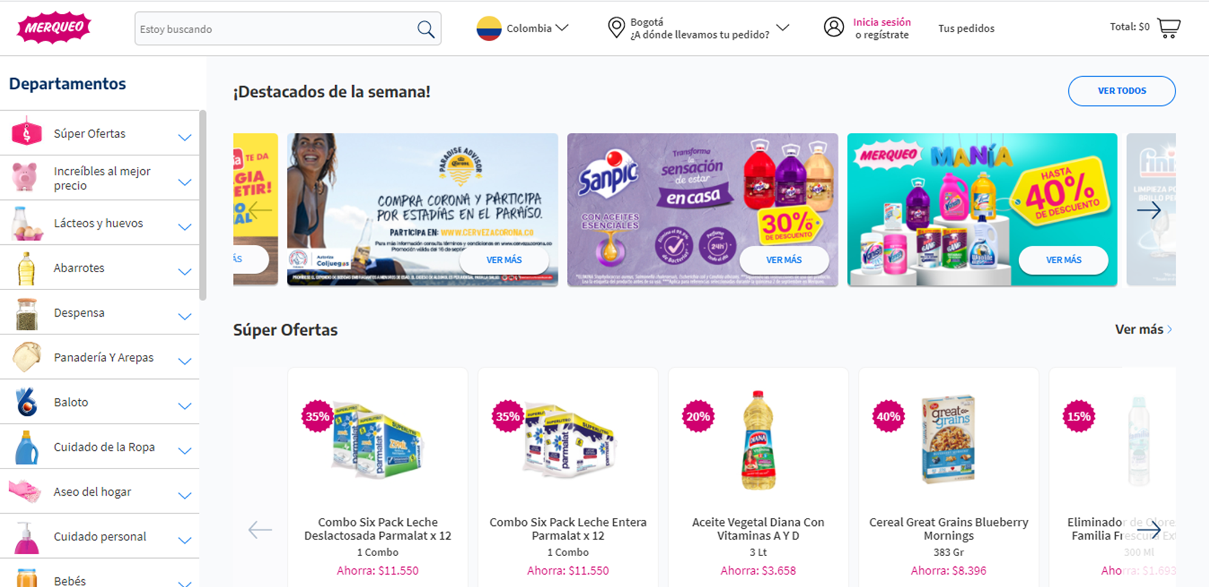

Slide 15
agregar
agregar
agregar

Slide 16
Fondo de contraste
Fondo
Fondo
Promos y bordes t
Botones

Slide 17
